Slide 1
Fișierele de jurnal în Windows (Windows Log Files)

Slide 2
Fișierele de jurnal în Windows (Windows Log Files)
Fișierele de jurnal pot conține o multitudine de informații și pot juca un rol vital atunci când se investighează posibile cazuri de intruziune
Cruciale în efectuarea analizei temporale
Înregistrare și setări specifice sistemului de operare
Tipuri diferite de fișiere de jurnal:
Windows Event Logs
Dr. Watson Logs
Windows Error Reporting (WER)
Internet Information Services (IIS) Logs
Apache Web Server Logs
FTP Logs
Firewall/IDS Logs

Slide 3
Windows Event Logs
Înregistrează evenimente care se produc pe un sistem Windows
Stocate într-un format dedicat; trebuie să vizualizați evenimentele în Windows Event Viewer sau un instrument terț, cum ar fi Event Log Explorer
Windows 7+ a trecut la un format structurat XML, care permite ca evenimentele să fie înregistrate mai precis pentru o interpretare mai ușoară

Slide 4
Windows Event Logs
Fiecare înregistrare din jurnal este clasificată după tip și conține date de antet și o descriere a evenimentului
Antetul evenimentului conține informații utile:
Data și ora
Utilizatorul conectat
Numele computerului
ID-ul unui eveniment, care descrie tipul evenimentului
Sursa evenimentului; adică aplicația sau serviciul care a înregistrat evenimentul
Tipul evenimentului; de exemplu, eroare, avertizare, informații, verificare cu succes sau eșec

Slide 5
Jurnalele în Windows XP
Există 3 tipuri principale:
Jurnal de evenimente al aplicației
Jurnalul de evenimente al sistemului
Jurnal de evenimente de securitate (nu este activat implicit)
Situat înn C:\Windows\System32\config
Dimensiunea prestabilită 512 KB
Extensia este evt

Slide 6
Jurnalele în Windows 7+
Jurnalele acum situate în C:\Windows\System32\winevt\Logs
Dimensiunea implicită 20 MB
Extensia este evtx
Au fost modificate numelrele D de eveniment
Microsoft a adăugat peste 100 jurnale noi

Slide 7
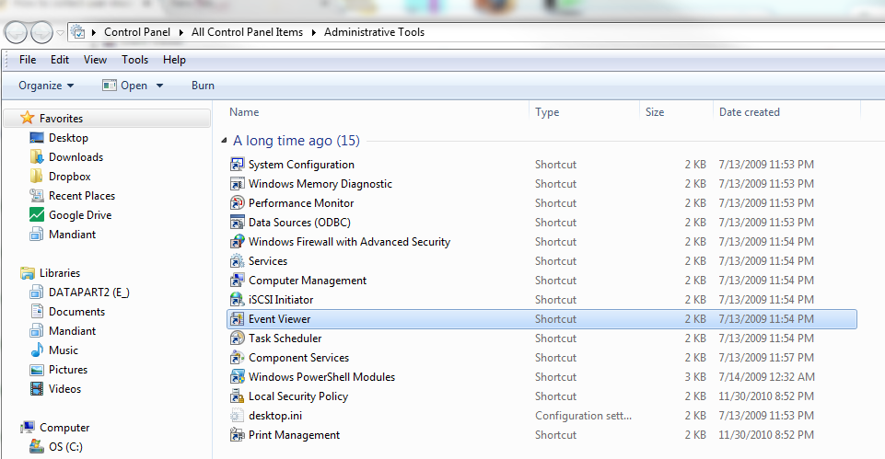
Vizualizatorul de evenimente Windows

Slide 8
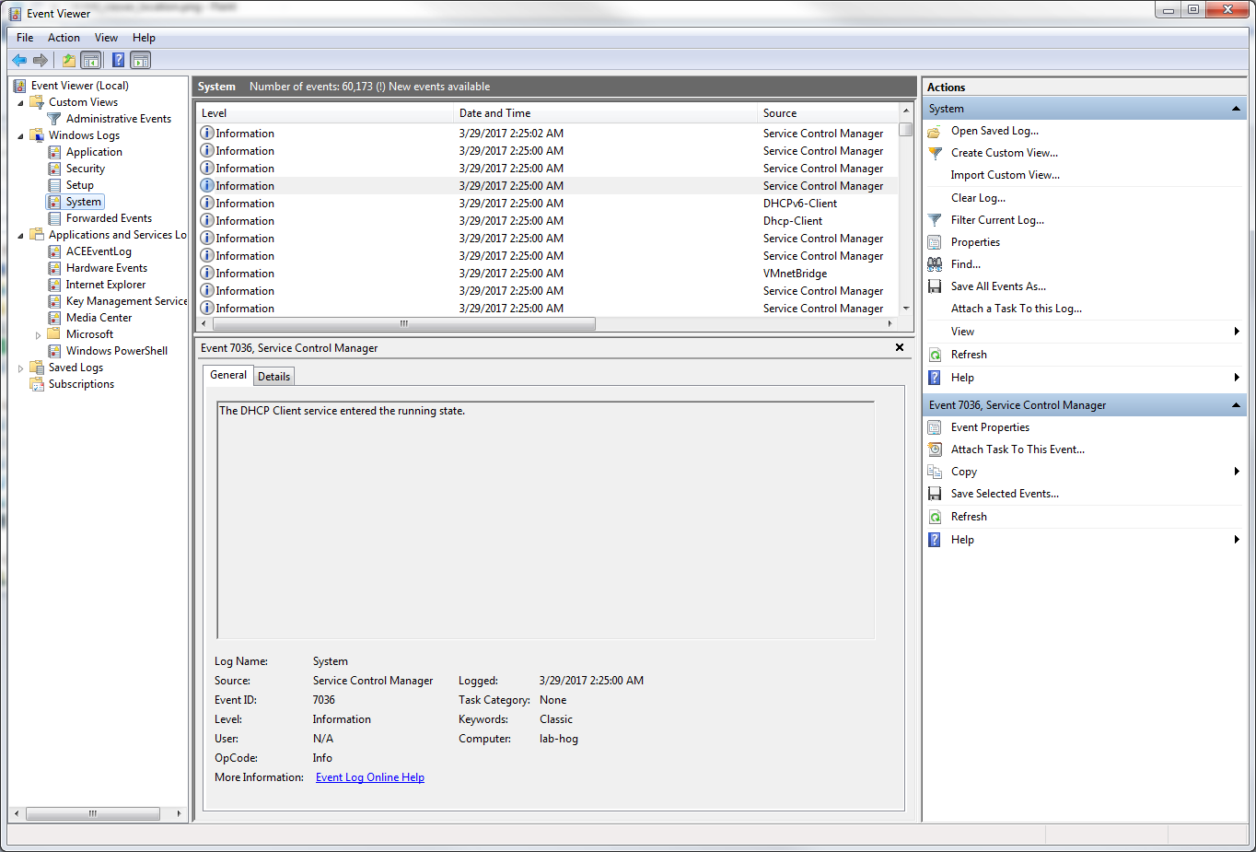
Vizualizatorul de evenimente Windows (cont.)

Slide 9
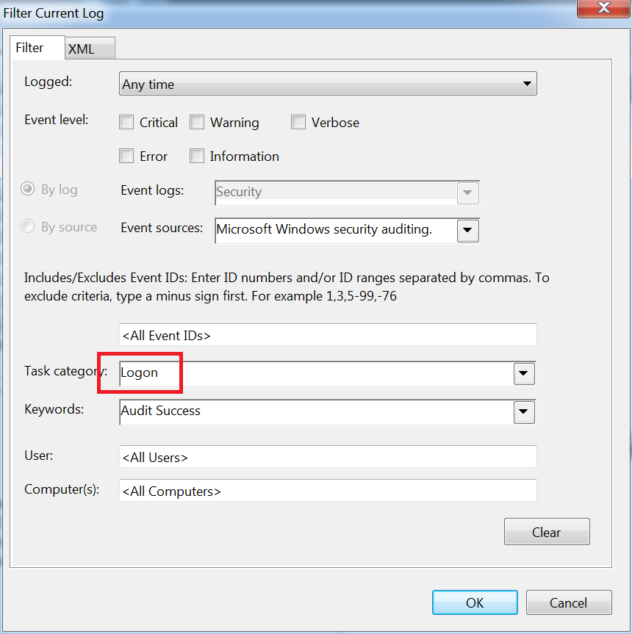
Capacitățile de filtrare

Slide 10
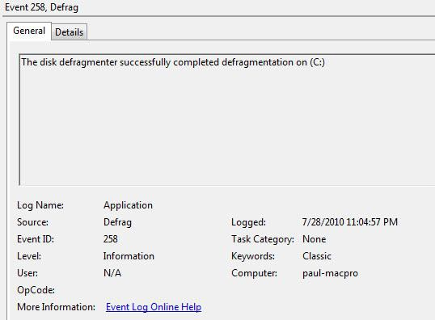

Jurnalul de evenimente al aplicației: XP
Conține evenimente înregistrate de programe
Dezvoltatorii aplicației determină dacă și ce va fi înregistrat în jurbalul aplicației
De asemenea http://www.eventid.net pentru informații despre ID-urile evenimentelor

Slide 11
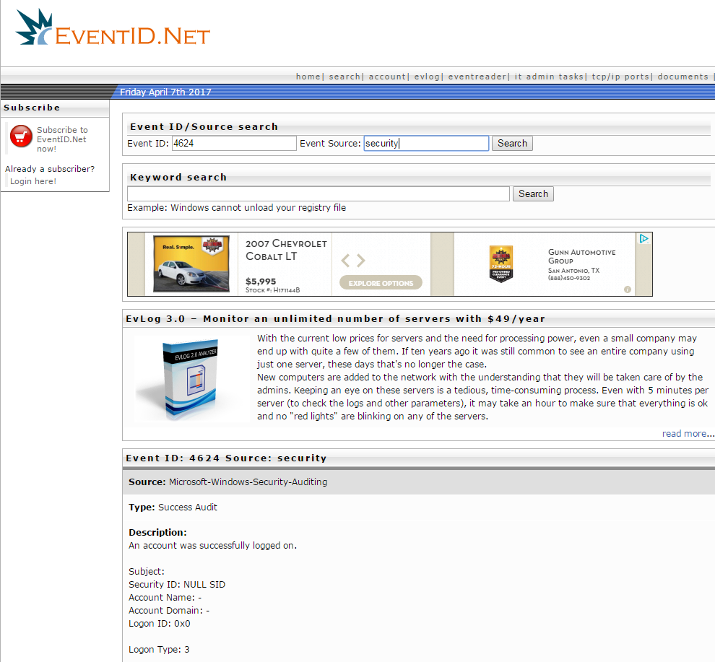
EventID.net

Slide 12
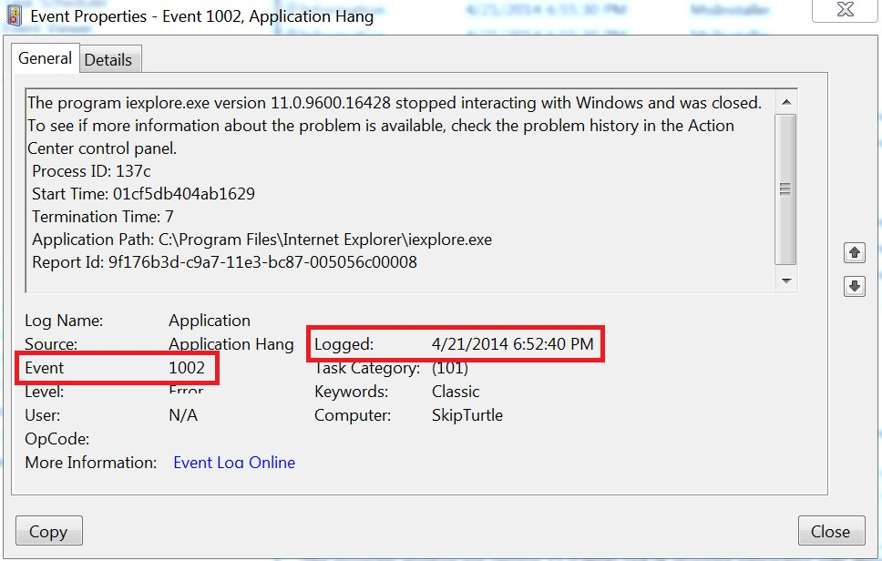
Jurnalul de evenimente al aplicației : Win 7

Slide 13
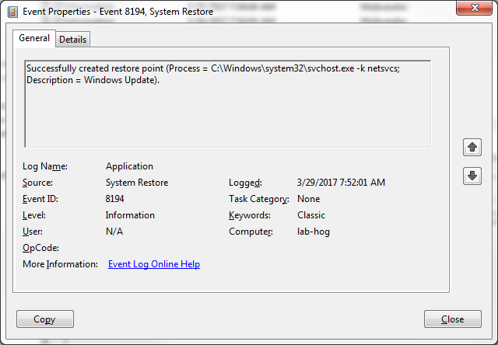
Proprietățile evenimentelor în aplicație

Slide 14
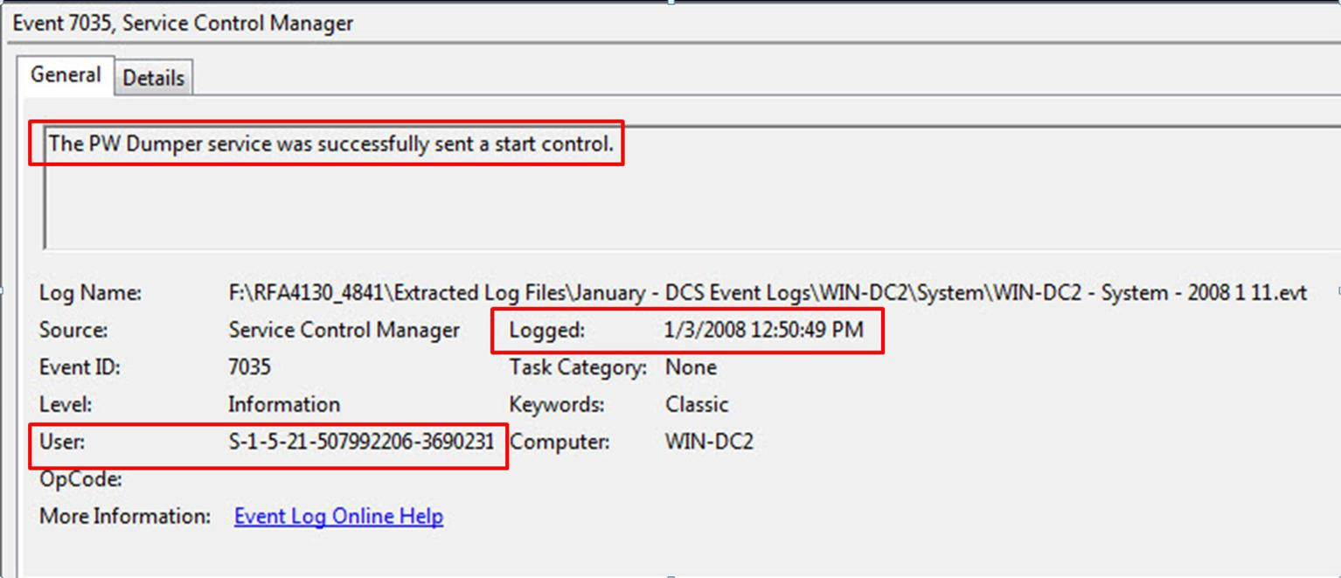
Jurnalul evenimentelor în sistem: XP
Conține evenimente înregistrate de componentele sistemului Windows
Windows predetermină evenimentele care sunt incluse în acest jurnal

Slide 15
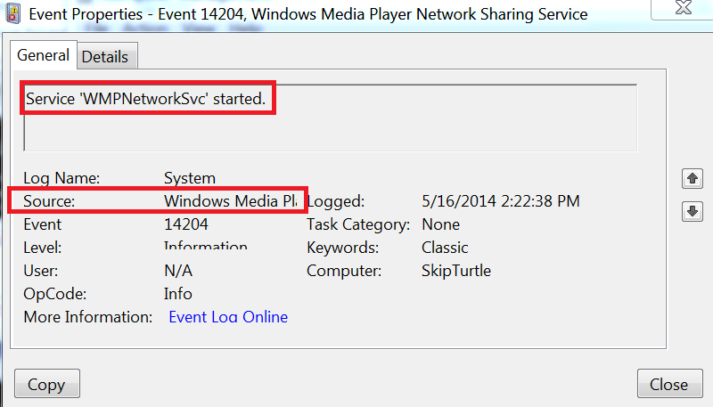
Jurnalul evenimentelor în sistem Win 7

Slide 16
Jurnalul evenimentelor în sistem
Conține evenimente înregistrate de componentele sistemului Windows
Windows predetermină evenimentele care sunt incluse în acest jurnal

Slide 17
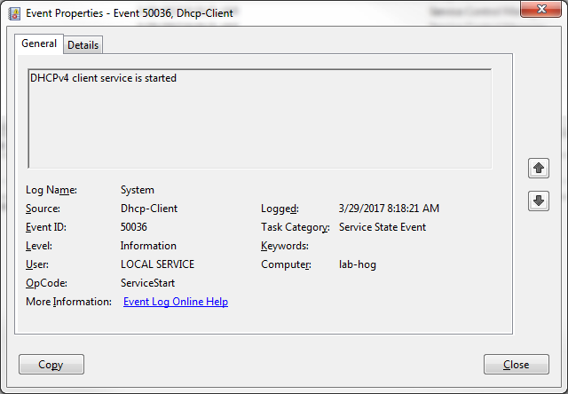
Proprietățile evenimentelor în sistem

Slide 18
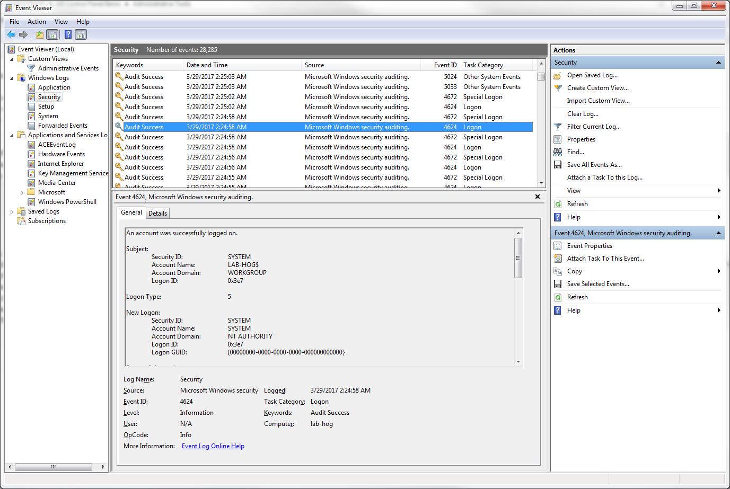
Jurnalul evenimentelor de securitate
Înregistrează evenimente precum încercările de conectare, modificările de politică și evenimentele legate de utilizarea resurselor, cum ar fi ștergerea fișierelor

Slide 19
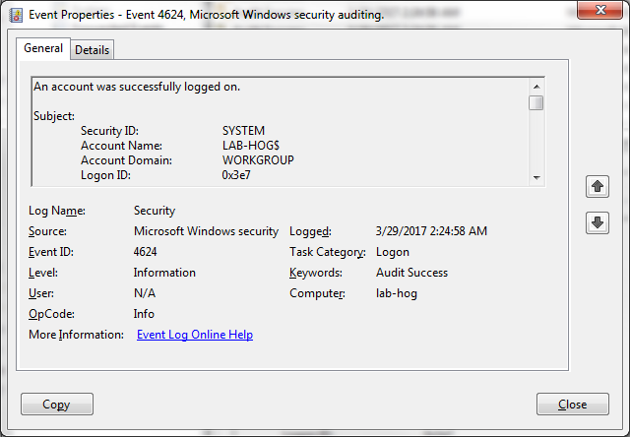
Proprietățile evenimentelor de securitate

Slide 20
Tipurile de conectare
Evenimentele de conectare de succes declanșează ID-urile de evenimente 528 sau 540 în XP, 4624 în 7+
De asemenea, include tipul de logare
Tipul de logare | Titlu | Descrierea
2 | Interactiv | Un utilizator conectat din consola la acest computer
3 | Rețea | Un utilizator sau un computer conectat la acest computer din rețea
4 | Batch | Tipul de logare batch este utilizat de serverele batch, unde procesele pot fi executate în numele unui utilizator fără intervenția lor directă
5 | Serviciu | Un serviciu a fost inițiat de Managerul de control al serviciului
7 | Deblocată | Această stație de lucru a fost deblocată
10 | Interactiv la distanță | Conectare folosind Terminal Services sau Remote Desktop Protocol
11 | Interactiv cache | Un utilizator conectat la acest computer cu acreditări de rețea stocate local pe computer

Slide 21
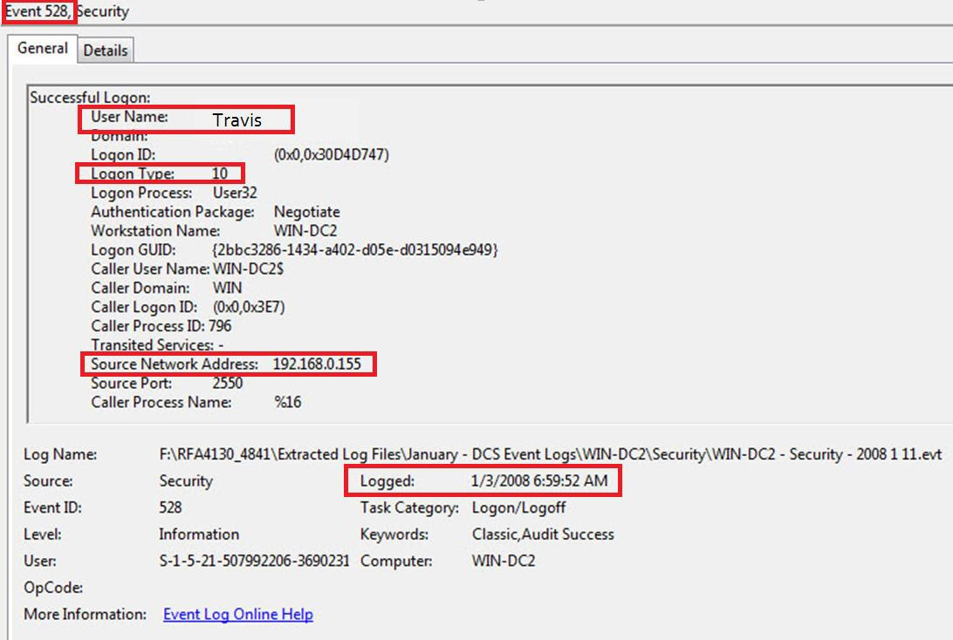
Jurnalul evenimentelor de securitate
ID-ul evenimentului 528, care arată o conectare reușită pentru utilizatorul "Travis" de la adresa IP 192.168.0.155 la 3 ianuarie 2008
Observați tip de logon 10,
care afișează o conexiune
la distanță la computer WIN-DC2

Slide 22
Jurnalele RDP
Știm deja despre logările de tip 10 din Jurnalul de evenimente de securitate pentru sesiunile RDP
Căutați identificatorul de conectare nereușit 4625 pentru încercări de forță brute
Dar aceste jurnale se actualizează destul de repede, astfel încât să aveți doar câteva zile sau săptămâni de informații de conectare
Din fericire, există alte jurnale Terminal Services!

Slide 23
Jurnalele Terminal Services
În C:\Windows\system32\winevt\Logs, există alte jurnale care prezintă interes:
Microsoft-Windows-TerminalServices-RemoteConnectionManager%4Operational.evtx
Microsoft-Windows-TerminalServices-LocalSessionManager%4Operational.evtx
Înregistrările datează de obicei cu mult timp în urmă; deoarece în acest jurnal nu se scrie atât de mult

Slide 24
Microsoft-Windows-TerminalServices-RemoteConnectionManager
Evenimentul 1149 indică o autentificare reușită a utilizatorului, conținând User, Domain și Source Adress pentru conectare
Aceste jurnale pot ajuta la identificarea contului de utilizator care poate fi compromis

Slide 25
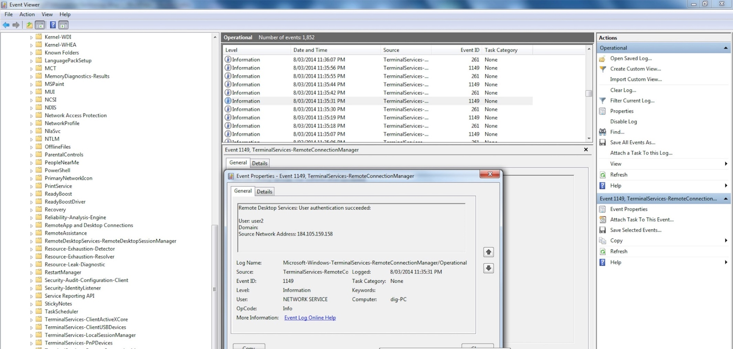
Microsoft-Windows-TerminalServices-RemoteConnectionManager
Image from www.dig-it.com.au.

Slide 26
Microsoft-Windows-TerminalServices-LocalSessionManager
Evenimentele cu ID 21–25 prezintă interes
21: Conectarea a reușit pentru toate sesiunile interactive
22: Shell a început
23-24: Detalii despre logout de succes sau deconectare sesiune
25: Reconectarea sesiunii a reușit
Aceste jurnale conțin ID-uri de sesiune și pot fi folosite pentru a urmări durata de conectare pentru sesiuni individuale

Slide 27
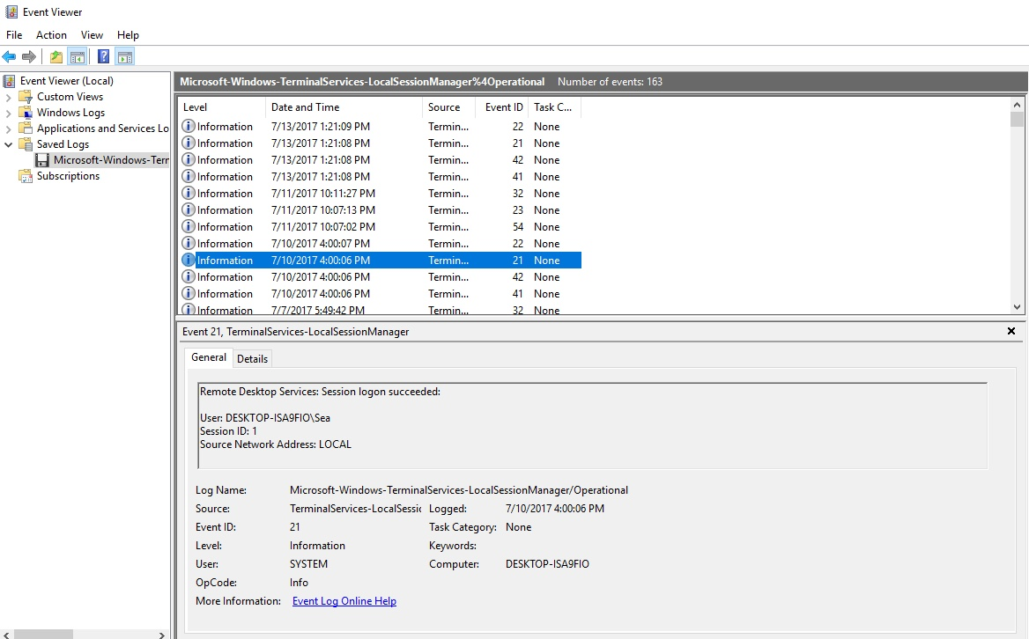
Microsoft-Windows-TerminalServices-LocalSessionManager
Observați că conectărie la consolă de asemenea sunt înregistrate

Slide 28

Găsirea jurnalelor șterse: XP
Atunci când un jurnal atinge limita de mărime și evenimentele noi trebuie să fie scrise, intrările mai vechi sunt șterse
Este posibilă și ștergerea de către utilizator
Prin urmare, înregistrările de jurnal de evenimente șterse pot fi scoase din spațiul nealocat
În XP:
Antetul jurnalului de evenimente este conținut în primii 48 de baiți ai unui fișier de jurnal de evenimente
La offset 4 pentru 4 baiți există "numărul Magic“
4C 66 4C 65 în hexizecimal, LfLe la traducere în ASCII

Slide 29
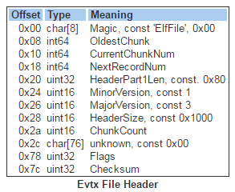
Antetul jurnalului de evenimente în 7+
Antetul jurnalului de evenimente este conținut în primii 48 de baiți ai unui fișier de jurnal de evenimente

Slide 30

Găsirea jurnalelor șterse: 7+
La offset 0 pentru 7 baiți: 0x456c6646696c65, care este ElfFile în ASCII

Slide 31
Jurnalele Dr. Watson
În Windows XP, când apare o eroare de program, jurnalul Dr. Watson colectează informații despre sistem și eroarea programului pentru depanare
Jurnalul conține informații precum aplicația nereușită, marca de timp, calea de aplicare, sarcinile care rulează în momentul eșecului, modulele utilizate etc.
Poate fi utilă în timpul analizei cronologiei ca având legătură cu comportamentul ilicit și dovezile de malware
Există în directorul:
C:\Documents and Settings\All Users\Application Data\ Microsoft\Dr Watson

Slide 32
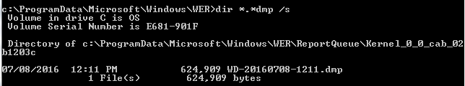
Raportarea erorilor în Windows
Raportarea erorilor Windows a înlocuit jurnalele Dr. Watson începând cu Vista
Pot fi găsite în C:\ProgramData\Microsoft\ Windows\WER\ReportArchive or ReportQueue
dir *.*dmp /s to find WER Dump Files:

Slide 33
Jurnalele Anti-Virus
Majoritatea mașinilor de astăzi utilizează un fel de produs antivirus
Fiecare produs este diferit în tipurile de jurnale pe care le stochează și poate produce o mulțime de informații, inclusiv numele fișierului, marca temporală a infectării, utilizatorul logat, acțiunile întreprinse etc.
Mulți creează un director de carantină sau un virus pentru a stoca malware înainte de ștergere; o infecție ar fi putut avea loc înainte de actualizarea definiției AV care a condus la carantină

Slide 34
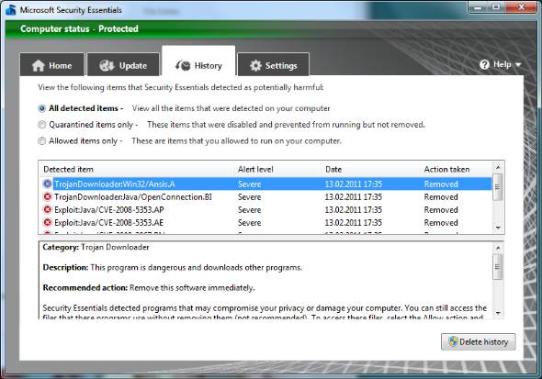
Carantina
Malware poate fi găsit în carantină
Poate conține componente la etapa unu/doi
Image from kodyaz.com.

Slide 35
Corelarea jurnalelor
Artefactele din mai multe jurnale pot fi culminate pentru a spune povestea completă
În următoarele câteva slide-uri, vom arăta cum au fost folosite jurnalele identificate în timpul analizei unui sistem Windows XP pentru a picta imaginea

Slide 36
Jurnalul evenimentelor de securitate

Slide 37
Jurnalul evenimentelor de sistem

Slide 38
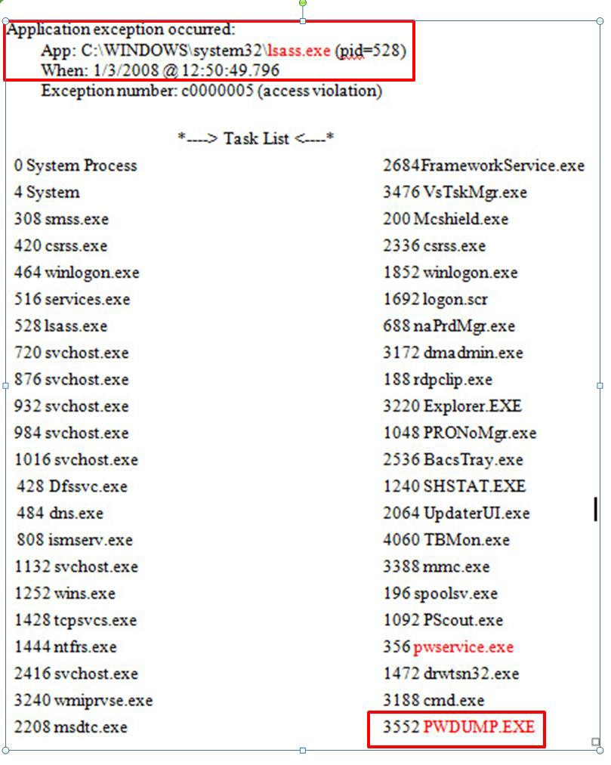
Jurnalul Dr. Watson

Slide 39
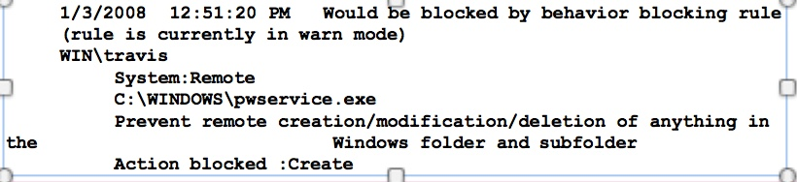
Jurnalul McAfee

Slide 40
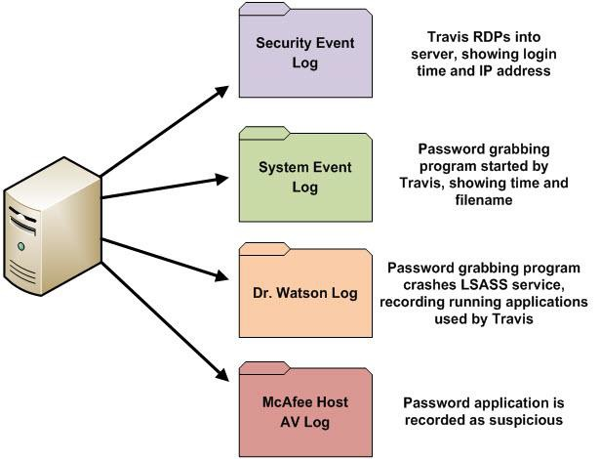
Corelarea Jurnalelor

Slide 41
Corelarea Jurnalelor (cont.)
În timpul unei investigații, utilizatorul Travis a susținut că cineva i-a spart serverul și a plasat o aplicație de accesare a parolei (PWDUMP) pe un server
Folosind jurnalele de evenimente de securitate discutate anterior, a devenit evident că utilizatorul Travis s-a conectat pe server prin RDP de la stația sa de lucru în dimineața zilei de 3 ianuarie 2008, în aceeași zi în care a apărut fișierul PWDUMP pe sistem

Slide 42
Corelarea Jurnalelor (cont.)
Jurnalul de evenimente al sistemului a arătat că aplicația a fost lansată la data de 3 ianuarie 2008, la 12:50:49 și a inclus SID-ul utilizatorului Travis (S-1-5-21-507992206-3690231741-4062213295-1114), legând-l de executarea aplicației
În acelasi timp, eroarea aplicatiei LSASS a fost inregistrata in Dr. Watson (despre PWDUMP se cunoștea că afectează serviciul LSASS)
Intrarea în jurnalul McAfee AV arată crearea pwservice.exe în fișierul AccessProtectionLog.txt la ora 12:51:20

Slide 43
Rezumat
Jurnalele de evenimente și alte jurnale de Windows pot fi esențiale într-o investigație criminalistică
Evenimentele șterse pot fi sculptate din spațiul nealocat
Începând cu Windows 7, există multe, multe alte fișiere de jurnal

Slide 44
Laboratorul 7 – Analiza Jurnalului de Evenimente Windows

